Slide 1
第二章 JavaScript操作BOM对象

Slide 2


预习检查
集中测试
window对象常用的方法有哪些？并举例说明其用法
访问页面中带有ID的元素使用什么方法？
定时函数有几种，其作用分别是什么？
如何在页面上实现前进、后退？
Notes:
教学指导：
正式授课前进行统一测试。测试内容为上次课布置的预习测试题。本教学环节目的是强化学员进行预习的意识，测试结果记录学员学习成绩

Slide 3


回顾与作业点评
回顾
在HTML页面中如何引用JavaScript？
简述prompt() 和alert()方法的区别及应用场合
如何定义和使用函数？
点评作业的提交情况和共性问题
作业点评
Notes:
教学指导：
回顾：上次课的教学内容和学员已学过的相关技术内容
作业点评：点评作业的提交情况和共性问题，目的是给学员作业反馈以促进学员完成作业的积极性

Slide 4
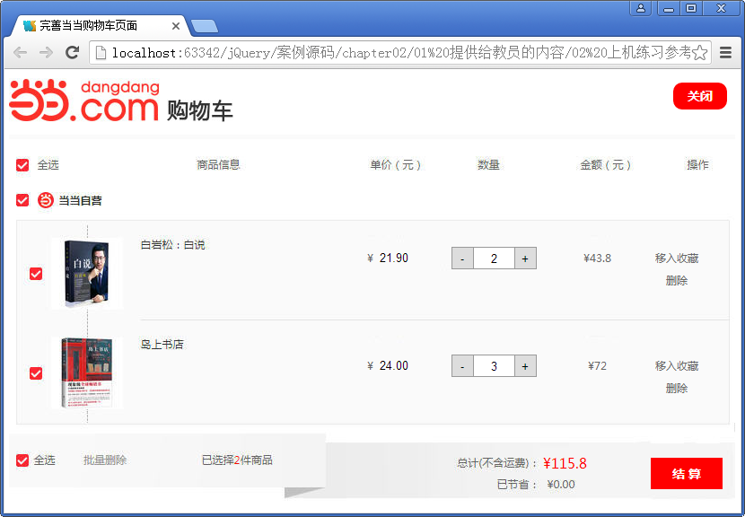
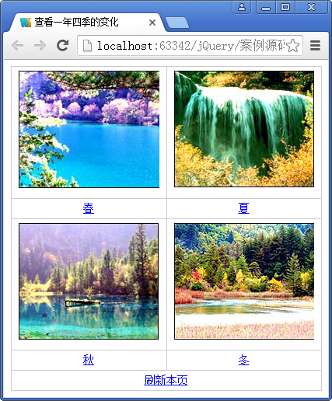
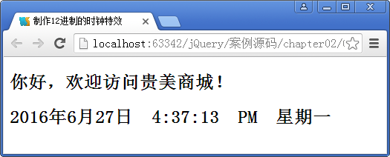
本章任务
制作当当购物车页面
制作查看一年四季的变化页面
制作12进制时钟特效

Slide 5


本章目标
会使用getElementById( )方法访问DOM元素
会使用getElementsByName( )方法访问DOM元素
会使用getElementsByTagName( )方法访问DOM元素
会使用定时函数和Date对象制作时钟特效

Slide 6
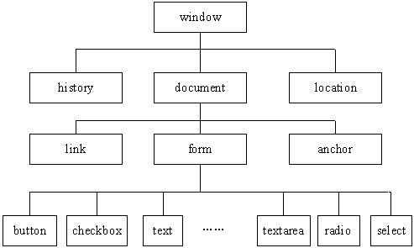
BOM模型2-1
BOM：浏览器对象模型（Browser Object Model）
BOM提供了独立于内容的、可以与浏览器窗口进行互动的对象结构
整个BOM的核心
Notes:
教学指导：讲解BOM模型图的层次结构，及实现功能。说明window对象是整个BOM的核心，引出window对象常用的属性、方法和事件。

Slide 7
BOM模型2-2
BOM可实现功能
弹出新的浏览器窗口
移动、关闭浏览器窗口以及调整窗口的大小
页面的前进、后退
Notes:
教学指导：
总结一下BOM可实现的功能即可；

Slide 8
window对象
常用属性
常用方法

Slide 9



window对象的常用属性
常用的属性
属性名称 | 说 明
history | 有关客户访问过的URL的信息
location | 有关当前 URL 的信息
语法
window.属性名= "属性值"
示例
表示跳转到北大青鸟首页
window.location="http://www.bdqn.cn" ;
Notes:
教学指导：说明常用的属性就是前面提到的BOM模型中的对象，讲解使用语法、示例即可。说明后面会详细介绍。

Slide 10
window对象的常用方法
常用的方法
方法名称 | 说 明
prompt( ) | 显示可提示用户输入的对话框
alert( ) | 显示带有一个提示信息和一个确定按钮的警示框
confirm( ) | 显示一个带有提示信息、确定和取消按钮的对话框
close( ) | 关闭浏览器窗口
open( ) | 打开一个新的浏览器窗口，加载给定 URL 所指定的文档
setTimeout( ) | 在指定的毫秒数后调用函数或计算表达式
setInterval( ) | 按照指定的周期（以毫秒计）来调用函数或表达式
Notes:
教学指导：
简介window对象的各方法的功能。并说明接下来重点讲解confirm ()、open()和close()方法。setTimeout( )
和setInterval( )后面讲解。

Slide 11

confirm()方法
confirm()：将弹出一个确认对话框
语法
confirm()与alert ()、 prompt()区别
alert( )：一个参数，仅显示警告对话框的消息，无返回值，不能对脚本产生任何改变
prompt( )：两个参数，输入对话框，用来提示用户输入一些信息，单击“取消”按钮则返回null，单击“确定”按钮则返回用户输入的值，常用于收集用户关于特定问题而反馈的信息
confirm( )：一个参数，确认对话框，显示提示对话框的消息、“确定”按钮和“取消”按钮，单击“确定”按钮返回true，单击“取消”按钮返回false，因此与if-else语句搭配使用
confirm("对话框中显示的纯文本")
示例
<script type="text/javascript">
var flag=confirm("确认要删除此条信息吗？");
if(flag==true)
alert("删除成功！");
else
alert("你取消了删除");
</script>
演示示例1：确认对话框
Notes:
教学指导：
1、讲解confirm()的用法，结合例子讲解；
2、讲解完后，说明三者的区别

Slide 12
open()方法
窗口特征
语法
window.open("弹出窗口的url","窗口名称","窗口特征”)
属性名称 | 说 明
height、width | 窗口文档显示区的高度、宽度。以像素计
left、top | 窗口的x坐标、y坐标。以像素计
toolbar=yes | no |1 | 0 | 是否显示浏览器的工具栏。黙认是yes
scrollbars=yes | no |1 | 0 | 是否显示滚动条。黙认是yes
location=yes | no |1 | 0 | 是否显示地址地段。黙认是yes
status=yes | no |1 | 0 | 是否添加状态栏。黙认是yes
menubar=yes | no |1 | 0 | 是否显示菜单栏。黙认是yes
resizable=yes | no |1 | 0 | 窗口是否可调节尺寸。黙认是yes
titlebar=yes | no |1 | 0 | 是否显示标题栏。黙认是yes
fullscreen=yes | no |1 | 0 | 是否使用全屏模式显示浏览器。黙认是no。处于全屏模式的窗口必须同时处于剧院模式
演示示例2：window对象操作窗口
Notes:
教学指导：
1、简介窗口特征。
2、学员了解即可，不需要学员掌握open()方法中的属性；

Slide 13

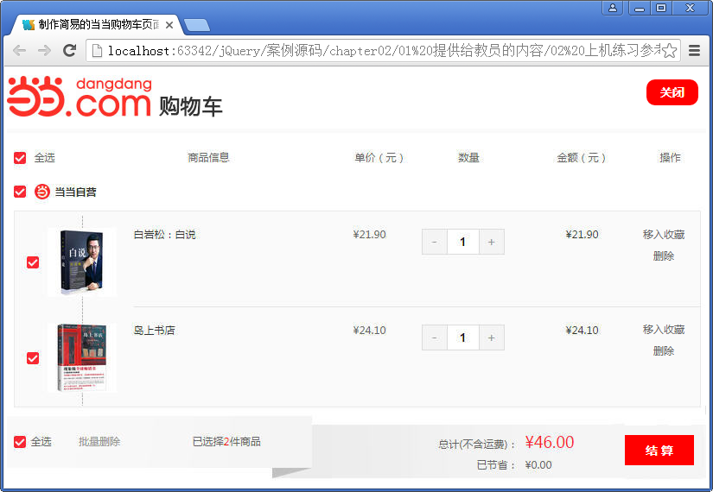
学员操作—制作简易的当当购物车页面
练习
需求说明
单击“半闭”按钮时，关闭当前页面购物车页面
单击“移入收藏”弹出收藏提示
单击“删除”弹出确认删除提示
单击“结算”按钮，弹出结算信息页面窗口
完成时间：20分钟

Slide 14
共性问题集中讲解
常见问题及解决办法
代码规范问题
调试技巧
共性问题集中讲解
Notes:
教学指导：
xxxxxxx

Slide 15
history对象
常用方法
名称 | 说 明
back() | 加载 history 对象列表中的前一个URL
forward() | 加载 history 对象列表中的下一个URL
go() | 加载 history 对象列表中的某个具体URL
等价
history.back()
history.forward()
history.go(-1)
history.go(1)
浏览器中的“后退”
等价
浏览器中的“前进”

Slide 16
location对象
常用属性
名称 | 说 明
host | 设置或返回主机名和当前URL的端口号
hostname | 设置或返回当前URL的主机名
href | 设置或返回完整的URL
常用方法
名称 | 说 明
reload() | 重新加载当前文档
replace() | 用新的文档替换当前文档

Slide 17
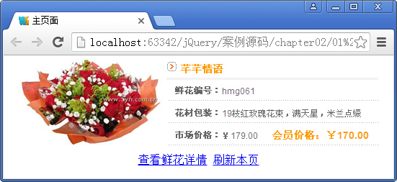
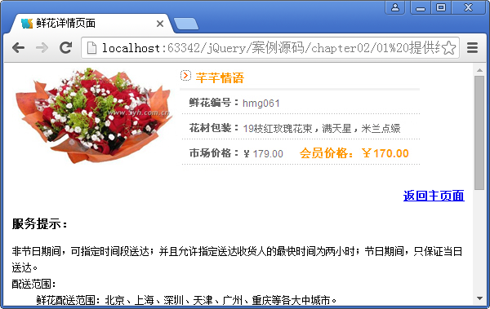
location和history对象的应用
主页面使用href实现跳转和刷新本页
示例
<a href="javascript:location.href='flower.html'">查看鲜花详情</a>
<a href="javascript:location.reload()">刷新本页</a>
<a href="javascript:history.back()">返回主页面</a>
演示示例3：location和history对象

Slide 18
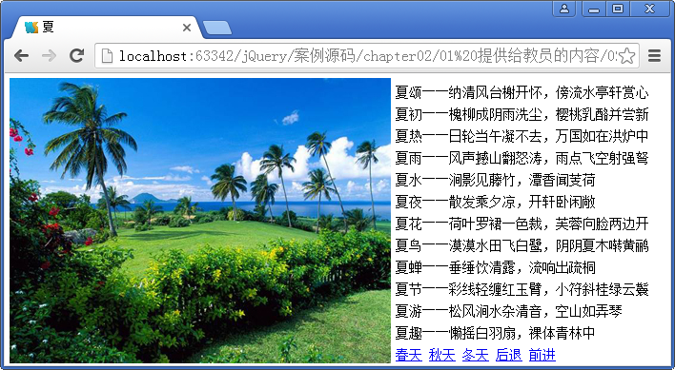
学员操作—查看一年四季变化
练习
需求说明
制作查看一年四季变化的主页面
主页面实现链接到其他页面及刷新本页功能
其他页面实现前进、后退和链接到其他页面功能
完成时间：20分钟

Slide 19
共性问题集中讲解
常见问题及解决办法
代码规范问题
调试技巧
共性问题集中讲解
Notes:
教学指导：
xxxxxxx

Slide 20
Document对象
常用属性
名称 | 说 明
referrer | 返回载入当前文档的URL
URL | 返回当前文档的URL
语法
document.referrer
document.URL
Notes:
教学指导：过渡到下一页，document.referrer的应用

Slide 21

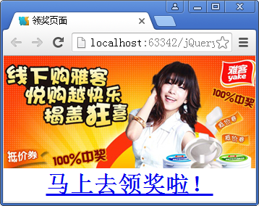
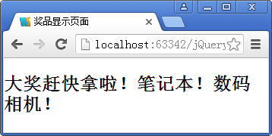

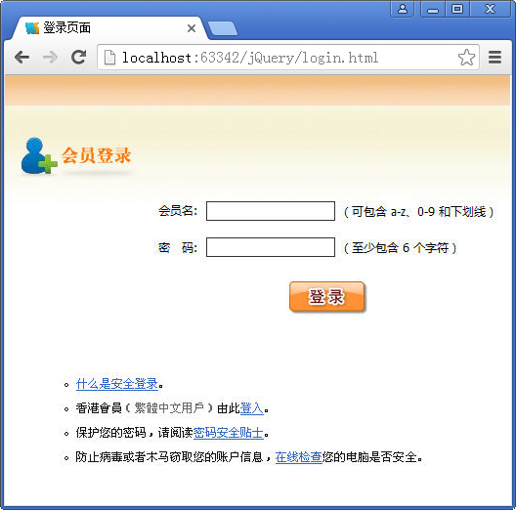
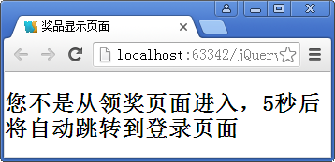
Document对象应用2-1
praise.html页面
login.html页面
Notes:
教学指导：讲解需求

Slide 22
Document对象应用2-2
判断页面是否是链接进入
自动跳转到登录页面
var preUrl=document.referrer; //载入本页面文档的地址
if(preUrl==""){
document.write("<h2>您不是从领奖页面进入，5秒后将自动
跳转到登录页面</h2>");
setTimeout("javascript:location.href='login.html'",5000);
}
演示示例4：判断页面来源并跳转
Notes:
教学指导 ：使用MyEclipse演示示例。并说明praise.html页面的关键代码中使用的setTimeout()是定时函数，具体用法将在后面学习，只需要知道在这里的作用是延迟5秒后自动跳转到login.html即可。

Slide 23
Document对象的常用方法2-1
Document对象的常用方法
名称 | 说 明
getElementById() | 返回对拥有指定id的第一个对象的引用
getElementsByName() | 返回带有指定名称的对象的集合
getElementsByTagName() | 返回带有指定标签名的对象的集合
write() | 向文档写文本、HTML表达式或JavaScript代码
对象的id唯一
相同name属性
相同的元素
Notes:
教学指导：讲解各getElement系列方法的应用场合

Slide 24
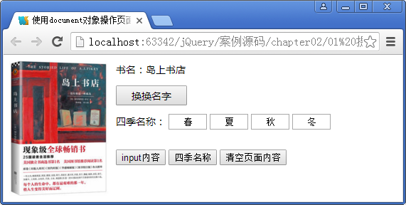
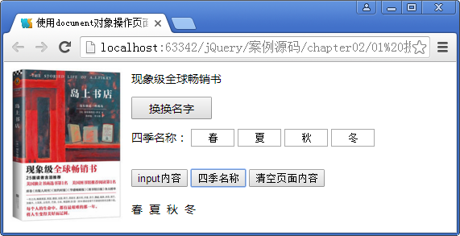
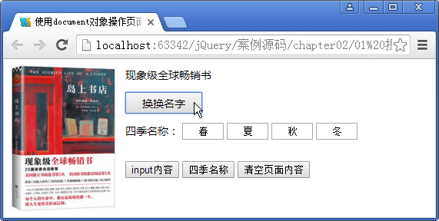
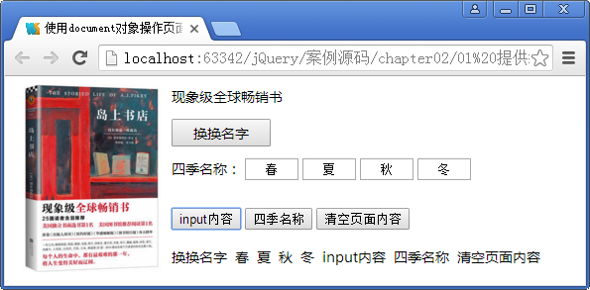
Document对象访问页面元素
动态改变层、标签中的内容
访问相同name的元素
访问相同标签的元素
演示示例5：document对象的应用
Notes:
教学演示示例：讲解innerHTML

Slide 25
Document对象的常用方法2-2
动态改变层、标签中的内容
访问相同name的元素
访问相同标签的元素
document.getElementById("book").innerHTML="现象级全球畅销书";
var aInput=document.getElementsByTagName("input");
var sStr="";
for(var i=0;i<aInput.length;i++){
sStr+=aInput[i].value+"&nbsp;&nbsp;";
}
document.getElementById("replace").innerHTML=sStr;
var aInput=document.getElementsByName("season");
var sStr="";
for(var i=0;i<aInput.length;i++){
sStr+=aInput[i].value+"&nbsp;&nbsp;";
}
document.getElementById("replace").innerHTML=sStr;
Notes:
教学指导：小结各getElement系列方法及innerHTML的作用

Slide 26

学员操作—完善当当购物车页面
练习
需求说明
在练习1的基础上完善当当购物车页面
计算商品总计
完成时间：20分钟

Slide 27
共性问题集中讲解
常见问题及解决办法
代码规范问题
调试技巧
共性问题集中讲解
Notes:
教学指导：
xxxxxxx

Slide 28
JavaScript内置对象
Array：用于在单独的变量名中存储一系列的值
String：用于支持对字符串的处理
Math：用于执行常用的数学任务，它包含了若干个数字常量和函数
Date：用于操作日期和时间
Notes:
教学指导：说明什么是内置对象，以及各内置对象的作用，说明重点讲解Date对象。

Slide 29

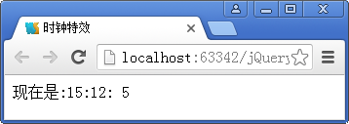

Date对象2-1
问题
如何在页面中显示当前时间的小时、分钟和秒？
分析
使用Date对象获得时、分、秒

Slide 30
Date对象2-1
语法
var 日期对象=new Date(参数)
参数格式：MM DD,YYYY,hh:mm:ss
示例
var today=new Date(); //返回当前日期和时间
var tdate=new Date("september 1,2013,14:58:12");

Slide 31
Date对象的方法
常用方法
方法 | 说 明
getDate() | 返回 Date 对象的一个月中的每一天，其值介于1～31之间
getDay() | 返回 Date 对象的星期中的每一天，其值介于0～6之间
getHours() | 返回 Date 对象的小时数，其值介于0～23之间
getMinutes() | 返回 Date 对象的分钟数，其值介于0～59之间
getSeconds() | 返回 Date 对象的秒数，其值介于0～59之间
getMonth() | 返回 Date 对象的月份，其值介于0～11之间
getFullYear() | 返回 Date 对象的年份，其值为4位数
getTime() | 返回自某一时刻（1970年1月1日）以来的毫秒数
Notes:
教学指导：简介各方法，重点说明：
1、getDay()：0－表示周日，1－表示周1，6－表示周6。
2、getMonth()：0－11，0表示1月分，11表示12月份。

Slide 32
制作时钟特效
使用Date对象的方法显示当前时间的小时、分钟和秒
示例
function disptime(){
var today = new Date();
var hh = today.getHours();
var mm = today.getMinutes();
var ss = today.getSeconds();
document.getElementById("myclock").innerHTML="现在是:"+hh +":"+mm+": "+ss;
}
disptime();
获得小时、分钟、秒数
<div id="myclock"></div>
演示示例6：时钟特效

Slide 33

Math对象
常用方法
方法 | 说 明 | 示例
ceil() | 对数进行上舍入 | Math.ceil(25.5);返回26 Math.ceil(-25.5);返回-25
floor() | 对数进行下舍入 | Math.floor(25.5);返回25 Math.floor(-25.5);返回-26
round() | 把数四舍五入为最接近的数 | Math.round(25.5);返回26 Math.round(-25.5);返回-26
random() | 返回0~1之间的随机数 | Math.random();例如：0.6273608814137365
提问
如何实现返回的整数范围为2~99？
var iNum=Math.floor(Math.random()*98+2);
Notes:
教学指导:对照示例讲解各函数的作用，可以对比Java中Math对象的方法。并说明应该场合。

Slide 34
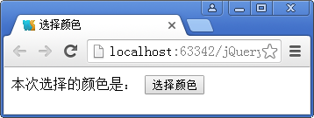
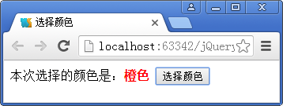
随机选择颜色
示例
function selColor(){
var color=Array("红色","黄色","蓝色","绿色","橙色","青色","紫色");
var num=Math.ceil(Math.random()*7)-1;
document.getElementById("color").innerHTML=color[num];
}
演示示例7：选择颜色

Slide 35
Date对象
问题
制作的时钟特效示例中，时间为什么不改变？
分析
由于时间在不停地走，所以应该每隔1秒调用显示时间的方法，如何解决？
定时函数

Slide 36
定时函数2-1
setTimeout()
语法
setTimeout("调用的函数",等待的毫秒数)
1秒(1000毫秒)之后执行函数disptime()一次
示例
var myTime＝setTimeout("disptime() ", 1000 );
<input name="s" type="button" value="显示提示消息" onclick="timer()" />
function timer(){
var t=setTimeout("alert('3 seconds')",3000);
}
var t= setInterval("alert('3 seconds')",3000);
演示示例8：定时函数
Notes:
教学指导：
1、讲解setTimeout的用法，结合例子讲解，并演示效果；
2、讲解setTimeout后，把setTimeout换成setInterval看看演示效果，请学员思考为什么？然后引出下一页的内容；

Slide 37
定时函数2-2
setInterval()
语法
setInterval("调用的函数",间隔的毫秒数)
示例
var myTime＝setInterval("disptime() ", 1000 );
每隔1秒(1000毫秒)执行函数disptime()一次
如果要多次调用，使用setInterval()或者让disptime()自身再次调用setTimeout()
演示示例9：时钟特效动起来了
Notes:
教学指导：（修改示例8）
1、讲解两个定时函数的区别；
2、setTimeout()在等待指定时间后执行函数，且只执行一次；
3、setInterval()是每指导间也不是时间后执行一次函数，循 环执行，所以时钟例子使用setInterval();

Slide 38
清除函数
clearTimeout()
语法
clearTimeout(setTimeOut()返回的ID值)
示例
var myTime＝setTimeout("disptime() ", 1000 );
clearTimeout(myTime)；
clearInterval ()
语法
clearInterval(setInterval()返回的ID值)
示例
var myTime＝setInterval("disptime() ", 1000 );
clearInterval(myTime)；
演示示例10：清除时钟特效
Notes:
教学指导：
1、讲解两者之间的区别；
2、clearTimeout()清除由setTimeout()设置的定时；
3、clearInterval()清除由setInterval()设置的定时；

Slide 39

学员操作—制作12进制的时钟特效2-1
指导
训练要点
Date对象的使用
setInterval( )方法的使用
需求说明
制作显示年、月、日、星期几，并且显示上午（AM）和下午（PM）的十二进制的时钟
讲解需求说明

Slide 40

学员操作—制作12进制的时钟特效2-2
指导
实现思路
获得年、月、日、时、分、秒
按12小时制显示小时
判断星期几
使用setInterval()定时显示当前时间
如果hour(小时)>12，则hour=hour-12
提示
完成时间：20分钟

Slide 41
共性问题集中讲解
常见问题及解决办法
代码规范问题
调试技巧
共性问题集中讲解
Notes:
教学指导：
xxxxxxx

Slide 42
总结
window对象
history对象与location对象
document对象
JavaScript内置对象
alert( )、confirm( )、close( )、open( )
setTimeout( )、setInterval( )
back( )、forward( )、go( )
reload( )、replace( )
JavaScript操作BOM对象
getElementById( )
getElementsByName( )
getElementsByTagName( )
Date对象：时钟特效
Math对象
Notes:
教学指导；
总结部分主要达到以下几个目的：
1、回顾内容。注意与与本章任务和目标不一样。本章任务和目标是是强调内容概貌，学到技术，告知要学习什么；总结时，要格外强调观点，把每一个知识点的观点结论都尽量突出出来。
2、整理逻辑。还应该把观点之间的逻辑联系梳理出来。从而使知识系统化、逻辑化。要帮助学员整清逻辑是总结的一大任务。

